Slide 1
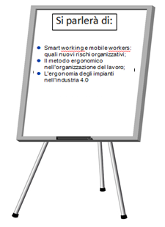
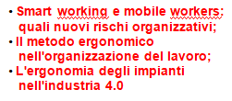
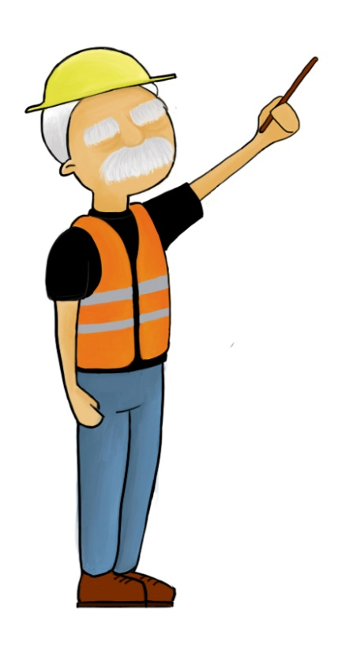
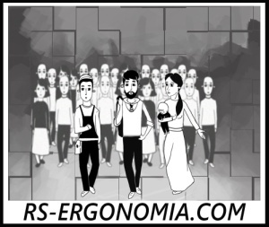
Conversazione con:
Sergio BINI
Presidente di AICQ Centro Insulare e
di Progetto Qualità 2000 srl
Paolo GENTILE
Sociologo del lavoro
RS-ERGONOMIA
Notes:
1
1
1
1
1
1
1
1
1
1

Slide 2
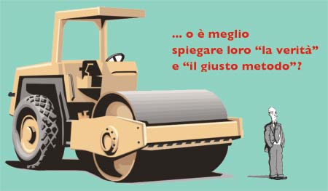
Un patto d’aula
Una credenza errata: l’esperto, possedendo conoscenze circa il modo migliore di fare un certo lavoro, non deve far altro che spiegarlo e farlo accettare.
Non esiste “il modo migliore” di fare le cose.
Esiste solo il più adatto ad una specifica organizzazione, a una specifica epoca, a una specifica realtà di mercato.

Slide 3
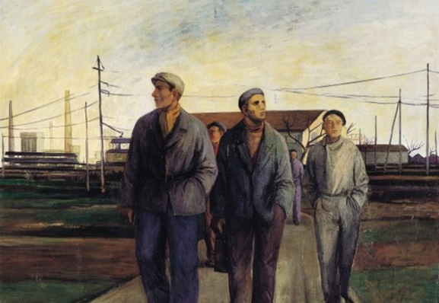
Uno scenario di sviluppo
Popolazione 2020: 7,7 miliardi
2050: 9,7 miliardi
Megalopoli 2020: 31 → 2030: 41
2020: 55% popolazione in aree urbane
2050: 68% popolazione in aree urbane
I limiti dello sviluppo: Industrializzazione, inquinamento, produzione di cibo, sfruttamento delle risorse.
Sviluppo dell’informatica, AI, mobile work

Slide 4
Le nuove forme di lavoro ci costringeranno a rivedere le nostre idee sul lavoro e sui tempi da dedicare al lavoro: cosa significa lavorare in una società dove gran parte del lavoro esecutivo, intellettuale e di cura delle persone, potrà essere delegata alle macchine.
Le tecnologie consentono già oggi di lavorare in mobilità, non sarà più necessario per milioni di persone organizzare in fretta e come possono la giornata dei propri figli, percorrere chilometri in auto, in treno o in metropolitana per recarsi negli uffici e nelle fabbriche accentrate nelle città. Una quota sempre maggiore di lavoro potrà essere svolto dalla propria casa, durante un viaggio in treno, seduti al tavolino di un bar e da qualsiasi altro luogo che permetta una connessione internet.
L’ufficio potremo metterlo nella tasca della giacca e portarlo con noi.

Slide 5
Cambiamenti economici e sociali investiranno territori, trasporti, consumi, abitudini di vita:
Ci sarà chi ci perderà e chi ci guadagnerà.
Sarà un’occasione per riorganizzare una società più sostenibile anche dal punto di vista ambientale, che potrebbe evitarci i quotidiani trasferimenti e riconciliare l'innaturale frattura tra vita e lavoro.
Il commercio elettronico, lo smart working, l’utizzo della robotica vedranno inevitabilmente uno sviluppo inarrestabile.
Nel mentre si andava affermando, la ferrovia creava gran danno a cavallari, carrettieri, postiglioni e alla gente delle barche da traffico. Il progresso funziona sempre così, almeno quando comincia. I treni erano pochi e andavano lenti, ma andavano pur sempre più veloci dei carri, delle diligenze, dei battelli costieri e costavano meno

Slide 6
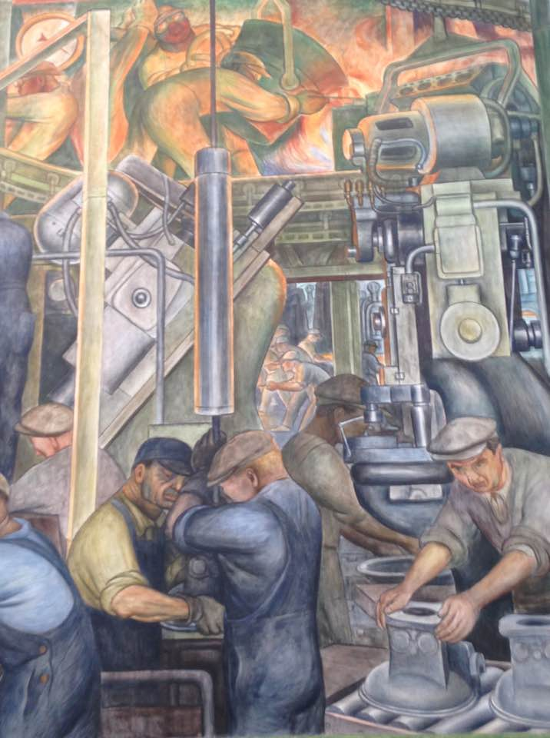
Da un lato per il nuovo mobile worker ci saranno molti aspetti positivi quali la soddisfazione e motivazione per un lavoro che promette di lasciarci più libertà nel bilanciare la vita privata con il tempo di lavoro.
Dall'altro la mancanza di un confine netto tra lavoro e vita privata fa sorgere molte preoccupazioni:
la maggiore autonomia, il rapporto di fiducia alla base di tale modalità di lavoro, responsabilizza ulteriormente il lavoratore in un rapporto centrato soprattutto sul raggiungimento degli obiettivi e non sull'orario di lavoro.

Slide 7
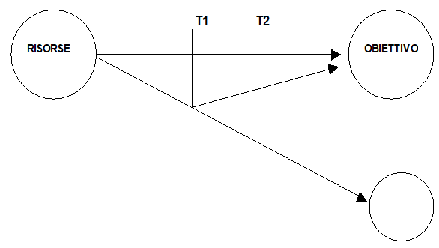
Definire un obiettivo significa:
descrivere una prestazione,
esplicitare le condizioni di realizzazione,
contenere un criterio di valutazione.
Si può utilizzare la tecnica smart
Un obiettivo smart deve essere:
Specifico,
Misurabile,
Ambizioso (orientato all’Azione)
Realistico,
definito nei Tempi e nei modi

Slide 8
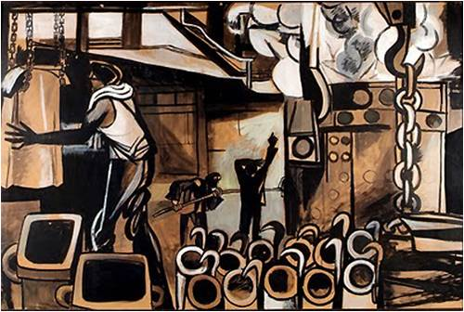
La corretta definizione degli obiettivi, permette di:
creare nel personale maggiore partecipazione e coinvolgimento;
orientare verso una “interiorizzazione” degli obiettivi di crescita dell’azienda;
definire cosa l’impresa si aspetta dal personale;
fornire una metodologia per misurare il contributo dei lavoratori
favorire lo sviluppo professionale ed umano.

Slide 9
Le nuove forme di lavoro ci costringono a valorizzare e utilizzare strumenti che l’ergonomia condivide con le scienze organizzative, volti al benessere psico-fisico del lavoratore che deve essere messo nelle condizioni di una maggiore produttività.
Il capo dovrà:
diventare coach,
stimolare l’intelligenza emotiva
l’empatia.
Acquisire la capacità di utilizzare strumenti organizzativi che possono garantire un approccio corretto alle nuove forme di lavoro e alle aspettative dei lavoratori.

Slide 10
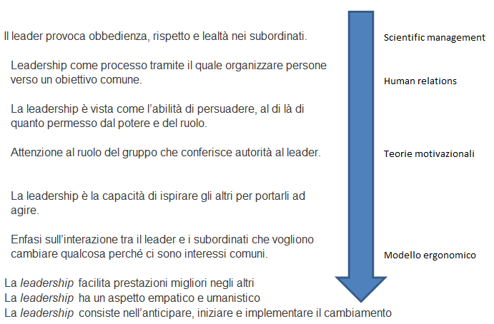
La leadership

Slide 11
La delega di compiti e responsabilità, è un fattore di sviluppo e successo dell’organizzazione, oltre ché di benessere organizzativo e del livello di maturità professionale.
La pianificazione del lavoro, anche attraverso tecniche di time management, incide sulla produttività aziendale.
La conoscenza delle teorie motivazionali, dei gruppi di lavoro, e una attenta valutazione dei risultati, sono temi che occorre attentamente considerare, in particolare quando un’organizzazione decide di trasferire una parte della sua organizzazione in mobilità.

Slide 12
IL METODO ERGONOMICO
ORGANIZZAZIONE E MOTIVAZIONE
Nella “Sancta Regola”, San Benedetto suggerisce a chi occupa posizioni di responsabilità di operare sempre con il “senso della misura” (ne quid nimis), di essere chiari ed essenziali; di porre in essere comportamenti esemplari coerenti, di personalizzare il rapporto con i componenti della comunità secondo le peculiarità di ciascuno “in modo che i forti abbiano di che desiderare e i deboli non si sgomentino”.
Una leadership capace di ascoltare
La personalizzazione del rapporto con i componenti del gruppo, tenendo conto delle caratteristiche di ciascun componente del gruppo.
Dante incontra San Benedetto nel Paradiso: “Qui son li frati miei che dentro ai chiostri fermar li piedi e tennero il cor saldo”.
(Sergio Bini)

Slide 13
L’ergonomia cognitiva
È la disciplina che studia come la mente umana interagisce con ambienti e strumenti di lavoro e definisce i principi per una progettazione degli strumenti che renda l’interazione efficace, efficiente, soddisfacente e sicura.
Riguarda l’analisi degli effetti che le macchine che utilizziamo, le modalità con le quali le utilizziamo e l’ambiente di lavoro producono sulla parte psicologica e cerebrale;
Si occupa di comprendere e minimizzare i rischi “psico-sociali” (rischi organizzativi), perché derivano da scelte sull'organizzazione del lavoro, dalla percezione che i lavoratori hanno di quelle scelte, dalle modalità di comunicazione di quelle scelte che influiranno sulla loro corretta percezione.

Slide 14
La leggenda del pianista sull’oceano – Giuseppe Tornatore
(dal monologo teatrale di Alessandro Baricco).
Novecento consuma tutta la sua vita sul Virginian da dove non è mai sceso. Una sera rivela al suo amico Max che l’indomani allo sbarco a New York sarebbe sceso dalla nave ……
Dopo i primi gradini si ferma a riflettere: sconcerto, smarrimento, paura… Decide di risalire a bordo, morirà sulla nave ormai in disarmo.
Se avesse avuto il coraggio di scendere avrebbe visto la città con i suoi occhi, avrebbe visto il mare dalla terra ferma, da un altro punto di vista. Siate curiosi di guardare il mondo da un altro punto di vista.

Slide 15
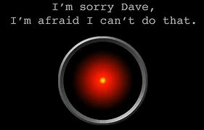
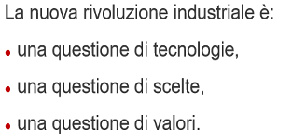

Slide 16
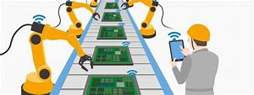
Tutto è avvenuto senza che ce ne rendessimo conto:
I robot sono già tra di noi, ci osservano, ci danno informazioni, svolgono per noi lavori faticosi e rischiosi, siamo circondati da manufatti dotati della capacità di cercare, elaborare ed immagazzinare informazioni che utilizzeranno per risolvere i problemi della nostra vita quotidiana o rendere più produttivo e sicuro il nostro lavoro.
Sempre più entreranno nella nostra vita, ci sostituiranno per lavorare senza di noi, lavoreranno per noi, come nostri subordinati e in alcuni casi saremo noi ad essere subordinati a loro.

Slide 17
AI: 3 livelli di abilità cognitive
Osservare i dati alla ricerca di regolarità, restituire informazioni, effettuare una data operazione se si verifica quella situazione.
Il passaggio all'utilizzo di tecniche statistiche in grado di stimare la causalità ci consente di dotare le macchine di un ulteriore abilità cognitiva: stimare “cosa accadrebbe ad una variabile se adotto un certo comportamento?”, siamo al livello dell'auto che si guida da sola.
Al livello più alto (non ancora raggiunto) c'è l'immaginare, la capacità di problem solving, la retrospezione e la comprensione, si fornisce alla macchina la capacità di guardare indietro e di astrarre, immaginando cosa avrebbe potuto cambiare fare qualcosa di diverso sul piano del successo o fallimento, o di giudizi di giusto e sbagliato.

Slide 18
In atto c'è una sfida etica
La scelta di valori che la classe dirigente deve affrontare, per evitare che i “nuovi padroni della robotica” assumano un potere esagerato.
Questa sfida riguarda i progettisti: la capacità di progettare sistemi di interazione tra l'uomo, la macchina/la rete e l'ambiente, ovvero tra l'uomo e le macchine presenti nel proprio ambiente che sono collegate e comunicano tra loro.
Riguarda tutti noi, chi quelle macchine dovrà utilizzarle, con quelle macchine dovrà interagire e controllarne i cambiamenti che indurranno nella loro vita quotidiana.

Slide 19
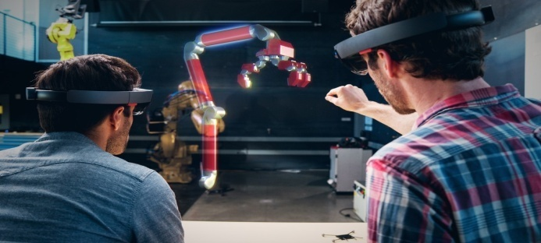
Una sfida per l'ergonomia
Creare macchine intelligenti significa creare interazione, simbiosi e cooperazione, tanto con le persone quanto con le altre macchine intelligenti. L'ergonomia sarà la chiave per progettare interfacce digitali, in cui le comunicazioni uomo-macchina-rete non avverranno più solo attraverso la tastiera di un computer diventato sempre più piccolo e portatile e con comandi touch, ma prevederanno modalità di interfaccia quali la comprensione ed emulazione, da parte della macchina, del comportamento umano, e la gestione di segnali sociali: le funzioni dei dispositivi mosse attraverso le dita, i gesti, la voce, gli occhi e addirittura il pensiero. (Rinaldi A., 2016)

Slide 20
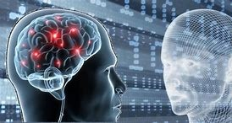
4 domande per il futuro
1. L'intelligenza artificiale, gli algoritmi e le regole di comportamento delle macchine potranno essere controllate o produrranno mutazioni sociali eterodirette?
2. Che importanza ha l'algoritmo che stabilisce i criteri con i quali dei motori di ricerca ci presentano le informazioni? Che effetti produce l'algoritmo che stabilisce quali informazioni le macchine debbono utilizzare e quali ignorare?
3. Cosa significa detenere le chiavi di accesso ai dati processati dalle macchine?
4. Quali mutazioni sociali potranno essere indotte dal brain interface computer?

Slide 21
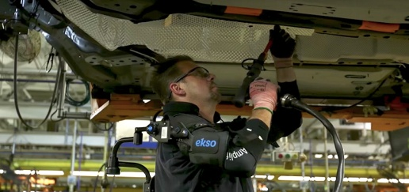
I robot non elimineranno la fatica, gli infortuni e gli altri rischi tradizionali
Ai robot affideremo i lavori più nocivi, quelli più pericolosi e più fisicamente faticosi.
Per i lavori che comportano posizioni disagevoli (tenere gli arti superiori ad una certa altezza per periodi prolungati, dover compiere movimenti ripetitivi che possono determinare danni muscolo-scheletrici) ci verranno in soccorso gli esoscheletri.
L'internet delle cose, consentirà di connettere macchine ed ausili, che in questo modo si renderanno riconoscibili ed acquisiranno intelligenza per supportarci nella gestione della sicurezza sul lavoro.

Slide 22
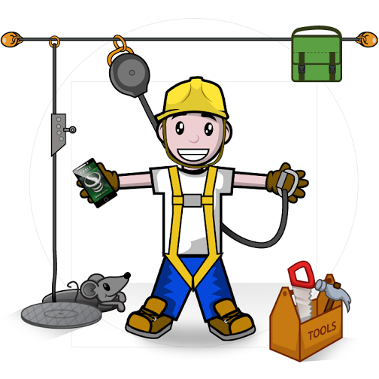
INTERNET OF THINGS
Un'applicazione che ci aiuterà a controllare gli infortuni sul lavoro riguarderà la connessione ad internet dei tanti Dispositivi di Protezione Individuale (DPI): elmetti, imbragature anticaduta, mascherine, guanti antitaglio, cuffie antirumore, occhiali protettivi, scarpe antinfortunio, ecc.

Slide 23
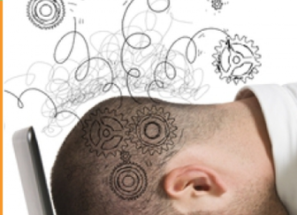
I RISCHI ORGANIZZATIVI
La nuova rivoluzione industriale cambierà la gerarchia di importanza tra i fattori di rischio, in questo nuovo scenario sembra che debbano essere i fattori di rischio psicosociali a richiedere la maggiore attenzione da parte di chi si occupa di tutelare la salute e sicurezza sul lavoro.
Tra i rischi organizzativi assumono una notevole rilevanza fenomeni connessi all'uso delle ICT e agli effetti che questi producono; fenomeni che solitamente comprendiamo con il termine tecnostress, termine che sta diventando di uso comune, largamente rappresentativo del rischio da iperconnessione.

Slide 24
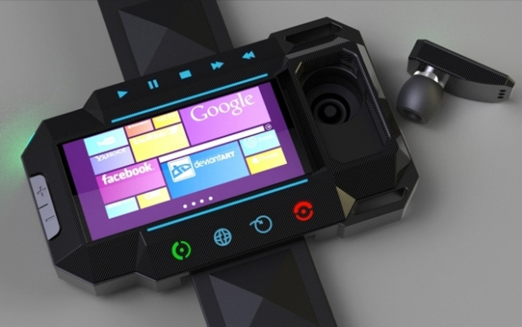
L’iperconnettività
Molti manager hanno smartphone e tablet “professionali” forniti dalle aziende; hanno accesso alla propria posta elettronica tutto il giorno e possono essere raggiunti in ogni momento. Questo può determinare disturbi da stress se i lavoratori sono, o si sentono, obbligati a essere disponibili a lavorare in qualsiasi momento.
In altri settori, la digitalizzazione dei servizi determina una riduzione dell'autonomia lavorativa; si pensi ai centri logistici di commercio elettronico, dove troviamo mansioni e compiti fortemente ripetitivi per i lavoratori che, di norma, ricevono istruzioni dettagliate tramite dispositivi digitali.

Slide 25
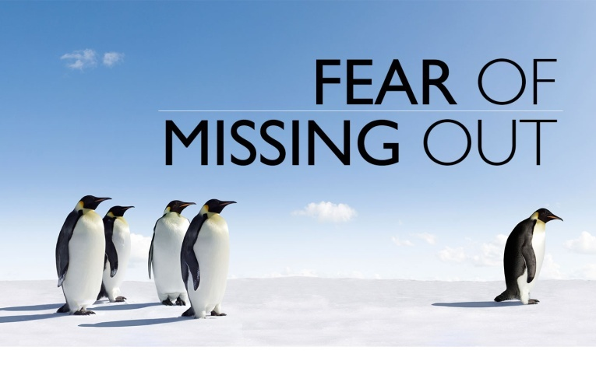
L’iperconnettività
La velocità nei cambiamenti, l’eliminazione di confini tra vita privata e vita lavorativa e la virtualizzazione delle relazioni umane nell’ambiente di lavoro costituiscono fattori che possono scatenare condizioni di disagio legate al lavoro, disagio che può arrivare al burn-out o addirittura la “FOMO” (fear of missing out), cioè la paura di essere esclusi, che induce come conseguenza ad essere sempre connessi.

Slide 26
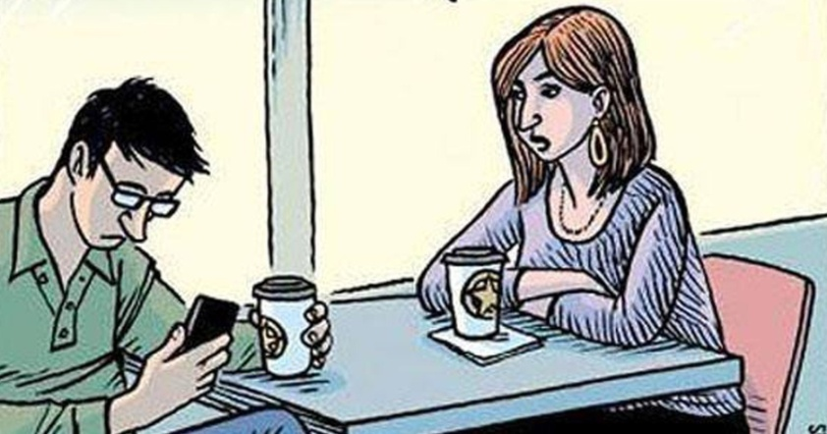
L’iperconnettività
Il rischio da phubbing, il cui termine descrive il fenomeno per cui durante una interazione sociale si tende a prestare maggiore attenzione allo smartphone piuttosto che all’interlocutore; fonte di forte isolamento sociale e lavorativo, trova facile esemplificazione nelle riunioni di lavoro, durante le quali si accede frequentemente ai cellulari per controllare e gestire l’eventuale arrivo di messaggistica e/o posta.

Slide 27
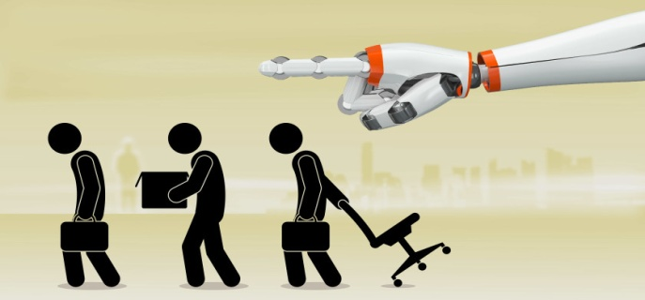
I robot verranno sempre più utilizzati per sostituire l’uomo nel processo produttivo, anche se in diversi casi queste macchine non godono di una totale autonomia, ma per funzionare hanno bisogno di una collaborazione con l’uomo; i cobot, sono robot autonomi, capaci di interagire con il proprio “collega umano” e capaci di apprendere.
L’uso della robotica può generare conseguenze sulla motivazione e sul benessere dei lavoratori per l’insorgere di fenomeni di isolamento e/o anche di comportamenti e reazioni legate alla paura della macchina, di perdere le proprie funzioni, alla sensazione di autonomia ridotta, al lavoro in solitario.

Slide 28
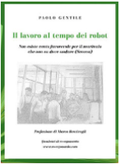
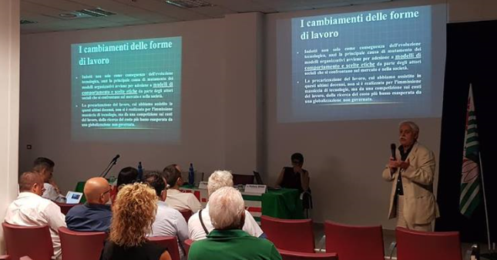
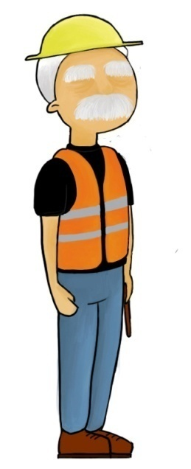
_{Grazie per l’attenzione}
Arrivederci ai prossimi incontri, se vorrete approfondiremo insieme questi argomenti

